Slide 1
"Новинки" от Google и их влияние на российский SEO рынок. Кейсы и цифры.
Alexandra Tachalova
Semrush.com
a.tachalova@semrush.com
@AlexTachalova

Slide 2
О чем мой доклад:
Общий обзор обновлений Google за 2013 год
Оn-site факторы ранжирования, которые все еще в силе
3. Какие каналы SMM наиболее эффективны в RU зоне при продвижении сайта под Google
4. Какие бэклинки работают?

Slide 3
Почему именно об этом мой доклад?
Компания SEMrush занимаетcя уже более 5 лет анализом интернета.
100,000,00+ ключевых слов
26 региональных баз данных Google
400,000+ зарегистрированных пользователей
Огромный набор инструментов и отчетов по анализу конкурентов и рынка в целом
Исторические данные по всем отчетам

Slide 4
Обзор “новинок” Google за 2013
1

Slide 5
Обзор обновлений Google за 2013 год
Январь | Февраль | Март | Апрель
Май | Июнь | Июль | Август
Сентябрь | Октябрь | Ноябрь | Декабрь
Not provided
Без названия
Авторство

Slide 6
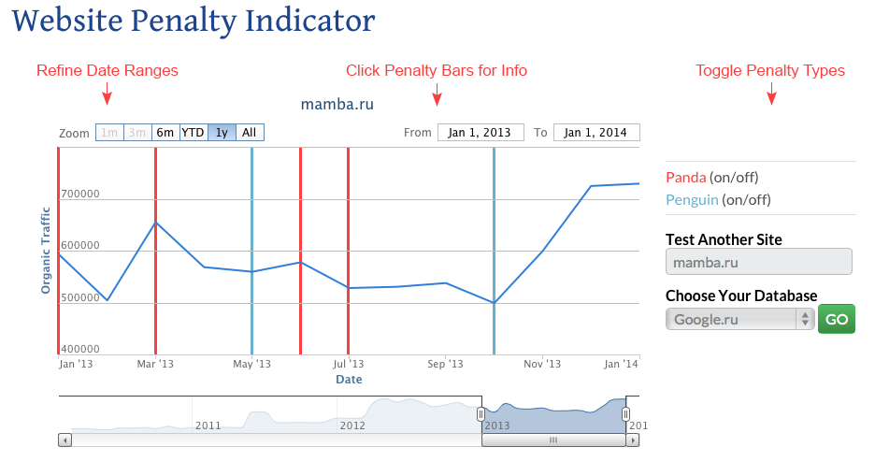
Посмотреть повлияли ли апдейты на сайт
bit.ly/googlechecker

Slide 7
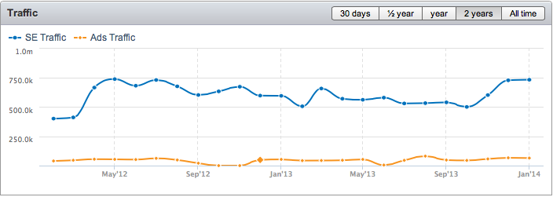
Аналитика: цифры и факты
Mamba.ru

Slide 8
Аналитика: цифры и факты
ГЛАВНОЕ ЧЕТКО ОПРЕДЕЛИТЬ ЦЕЛЬ☺

Slide 9
Аналитика: цифры и факты
Mamba.ru – Потерянные ключевые слова в Top20

Slide 10
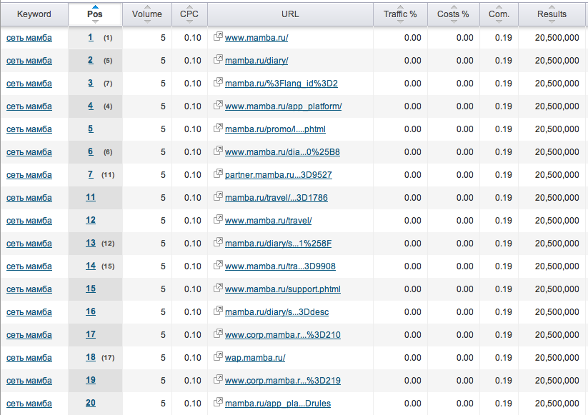
Аналитика: цифры и факты
Mamba.ru – “Порабощение” выдачи

Slide 11
Аналитика: цифры и факты
Mamba.ru – “Порабощение” выдачи

Slide 12
On-site факторы ранжирования
2

Slide 13
Факторы, влияющие на ранжирование домена
On-site факторы ранжирования SearchEngineLand.com Google US

Slide 14
Факторы, влияющие на ранжирование домена
On-site факторы ранжирования SEMrush.com Google RU

Slide 15
Факторы, влияющие на ранжирование домена
On-site факторы ранжирования US vs RU

Slide 16
Факторы, влияющие на ранжирование домена
Длина Url’а (высокочастотные запросы в области IT)

Slide 17
Факторы, влияющие на ранжирование домена
Вхождение ключевого слова в имя домена (высокочастотные запросы в области IT)

Slide 18
Факторы, влияющие на ранжирование домена
Позиция ключевого слова в Title (высокочастотные запросы в области IT)

Slide 19
SEO + SMM = вместе навсегда
3

Slide 20
SEO + SMM = вместе навсегда
За 2 дня стал №1 пост по посещаемости за январь

Slide 21
SEO + SMM = вместе навсегда
Какие каналы наиболее эффективны для RU сегмента? (высокочастотные запросы в области IT)

Slide 22
Какие бэклинки работают?
4

Slide 23
Что учитывает больше всего Google?
Наиболее важные факторы при ранжировании в (высокочастотные запросы в области IT)

Slide 24
Что учитывает больше всего Google?
Количество ссылок (высокочастотные запросы в области IT)

Slide 25
Что учитывает больше всего Google?
Количество ссылок (высокочастотные запросы в области IT)

Slide 26
bit.ly/allintop2014
Alexandra Tachalova
a.tachalova@semrush.com
@AlexTachalova

